Slide 1
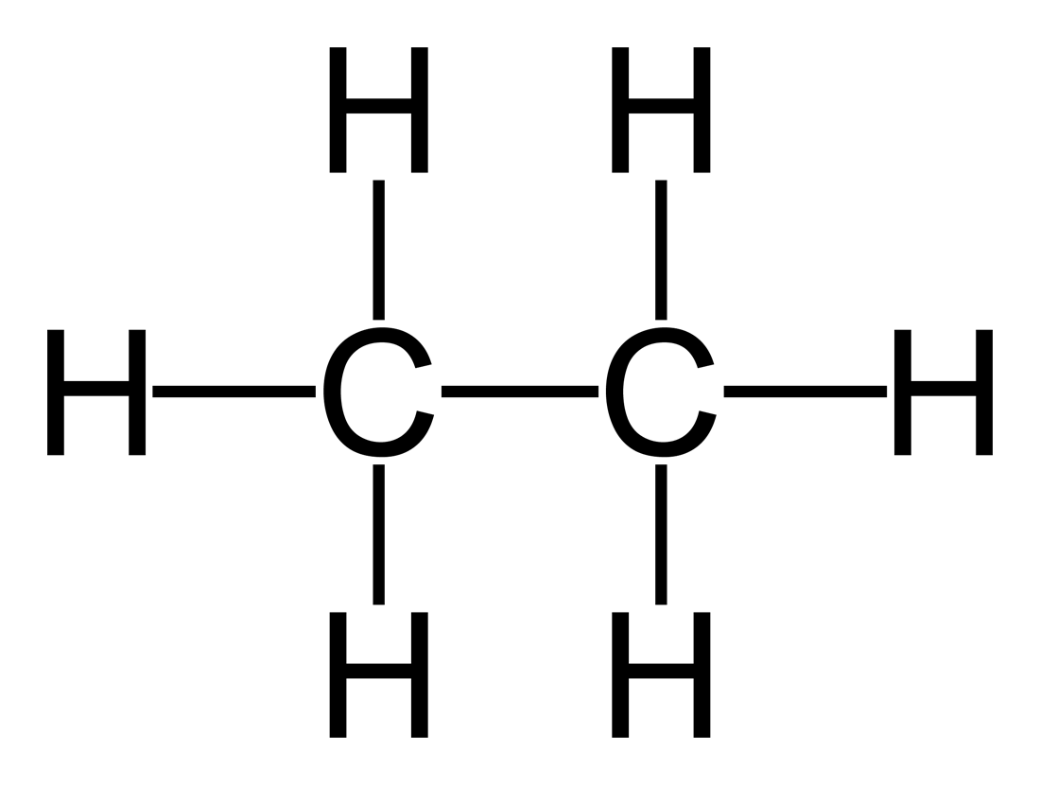

Slide 2
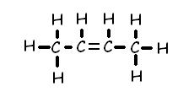

Slide 3
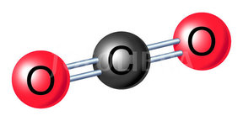

Slide 4
Ogljik
Pouk v 8. razredu
Izvajalec: Jan Senekovič, študent

Slide 5
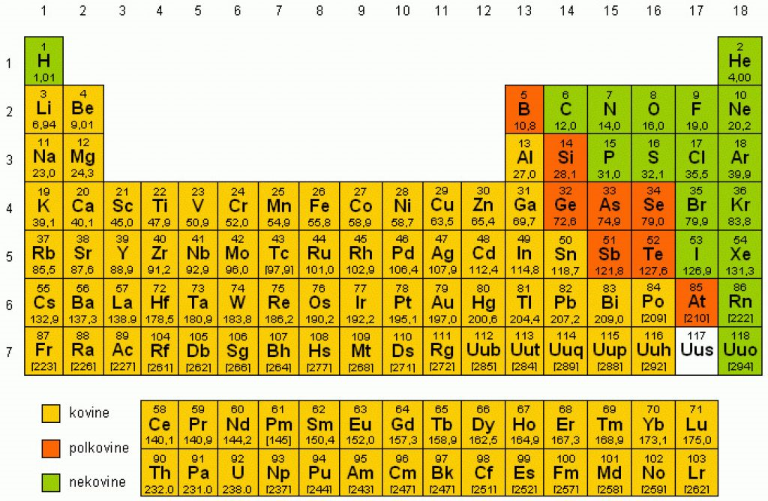
Lastnosti

Slide 6
Lastnosti
Kovina/polkovina/nekovina
Vrstno in masno število
Skupina in perioda
Elektroni v zadnji lupini

Slide 7
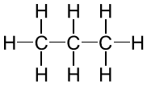
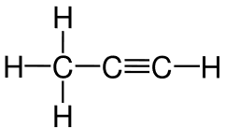
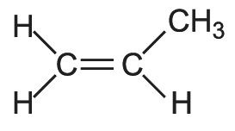
Ponovitev

Slide 8

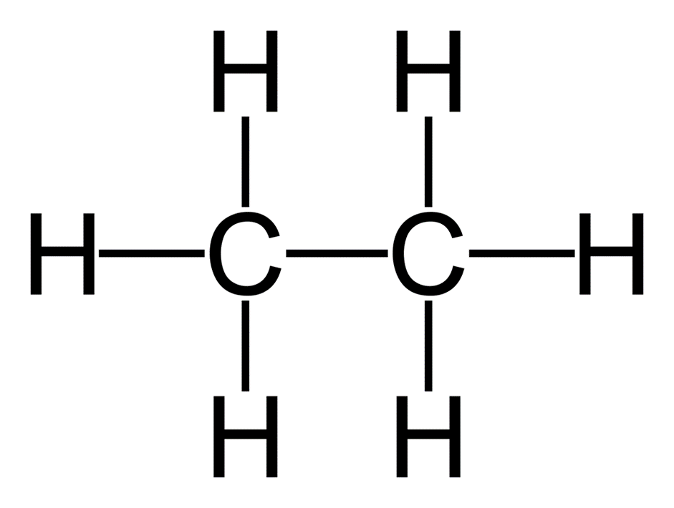

Vezi

Slide 9
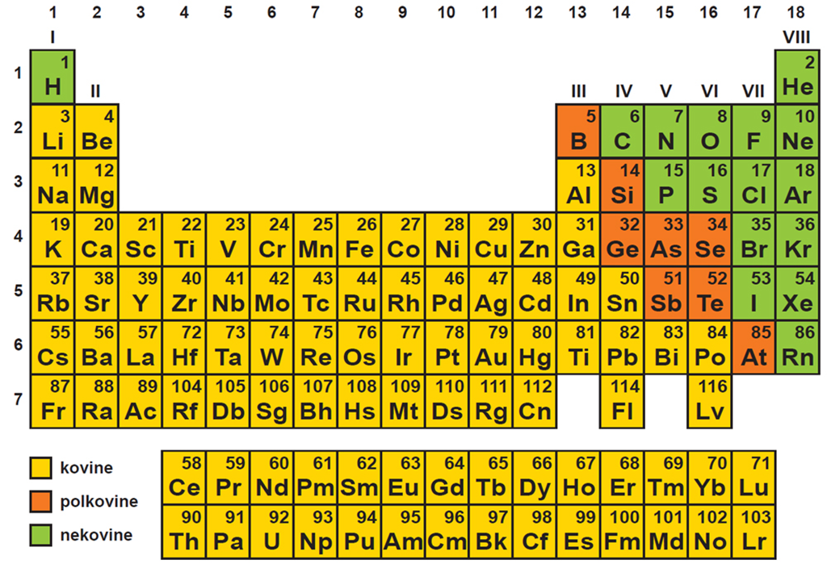
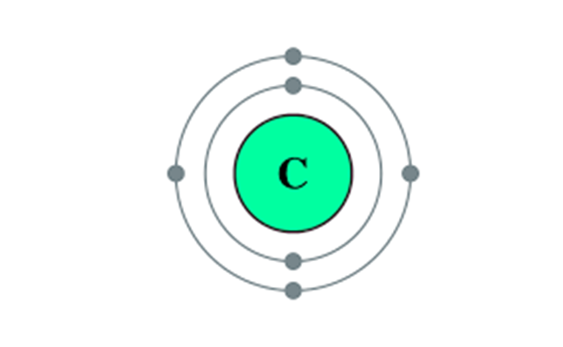
Vezi

Slide 10
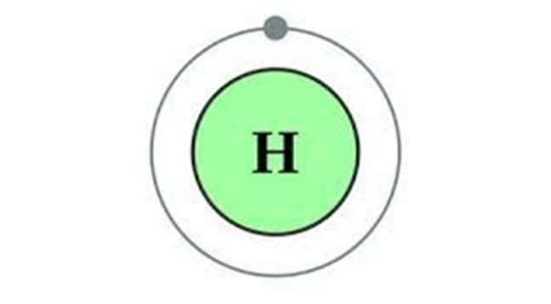
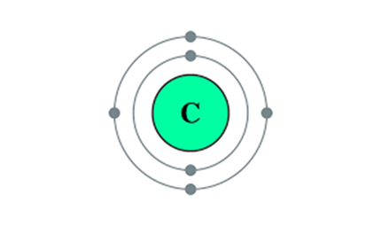
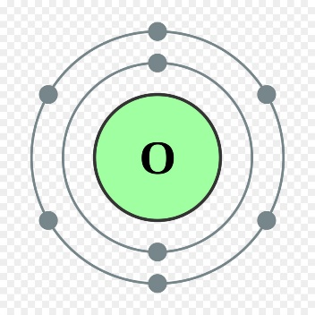
Primeri

Slide 11
Naloga
Nariši manjkajoče vezi
H O H OH H
C C C C C C H
H H H H H

Slide 12

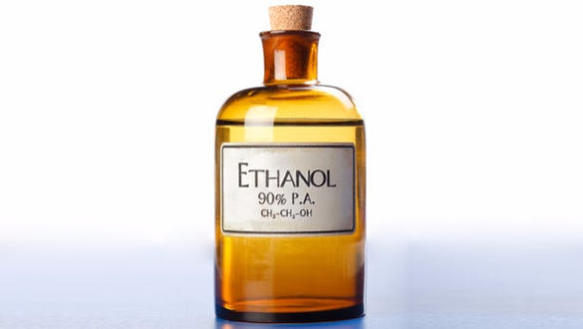
Organska kemija
Zgodovina
19. stol.: živi organizmi
Tudi drugi organizmi
Kemija ogljikovih spojin
Sintetizirali sečnino
CO2, CO, apnenec

Slide 13
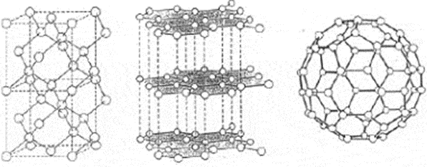

Slide 14
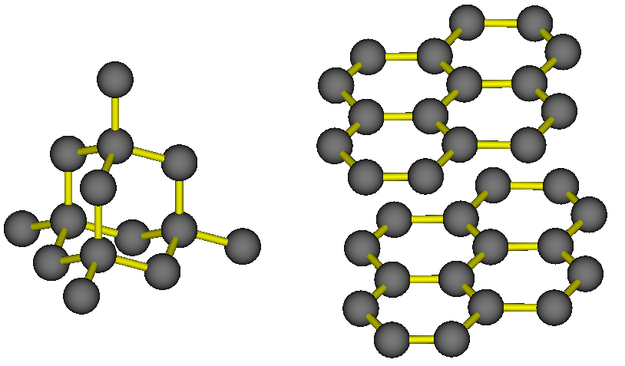
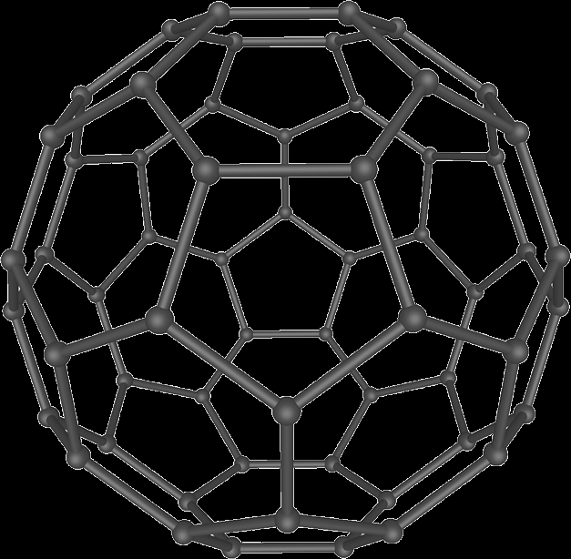
Alotropija
Elementi v različnih oblikah
Različne lastnosti

Slide 15
Zgradba diamanta
Enako močne 4 kovalentne vezi
Tetraedrična razporeditev
Ne vsebuje molekul
Gradniki so atomi

Slide 16
Zgradba grafita
Plasti
3 močne kovalentne vezi
Šibke vezi med plastmi
Plasti drsijo
Prevaja električni tok

Slide 17
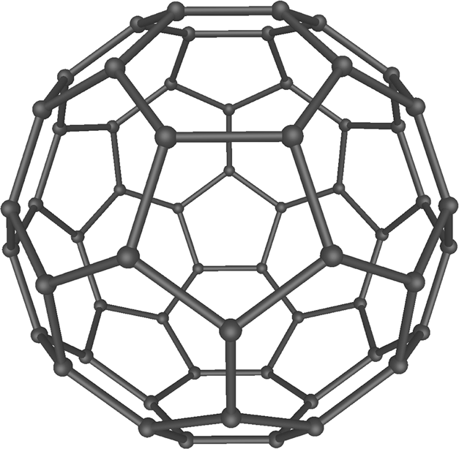
Zgradba fulerena
C60
Močne kovalentne vezi
Peterokotniki in šesterokotniki

Slide 18
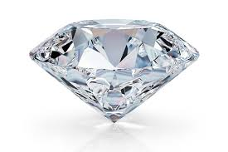
Lastnosti diamanta
Zelo trden
Ne prevaja električnega toka
Čista oblika - brezbarven (sijaj-močno lomi svetlobo)
Nakit (draguljarstvo)
Rezila
Prevodnik toplote (industrija)

Slide 19
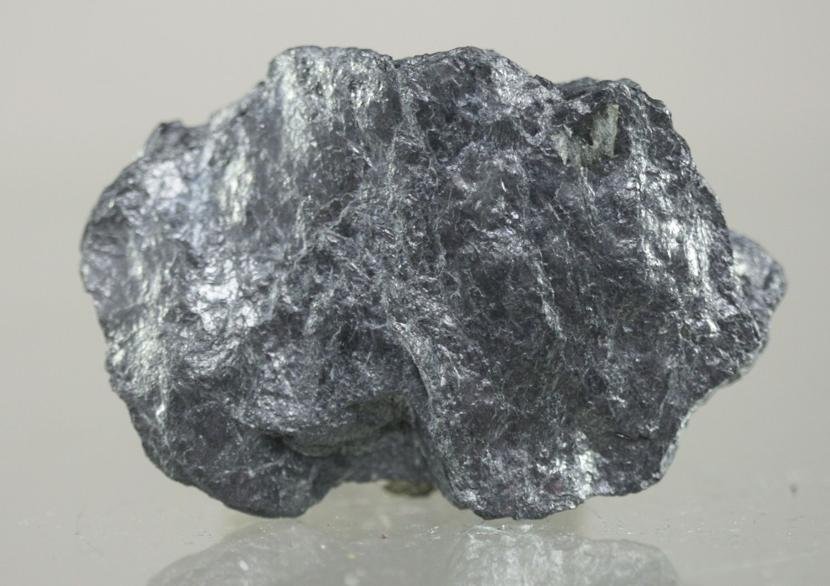
Lastnosti grafita
Mehak
Prevaja električni tok
Siv do črn
Mine v svinčnikih
Antikorozijski premazi
Moderator v jedrskih reaktorjih
Grafitni lončki

Slide 20
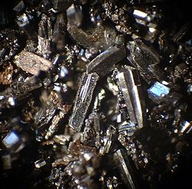
Lastnosti fulerena
Mehak
Ne prevaja električnega toka
Različne oblike
Shranjujemo v temi (UV razpad)
Izdelava superprevodnikov
Električni in optični materiali
Medicina (zdravila)
Nanotehnologija

